Slide 1

PAGKAKAISA SA PAMAMAGITAN NG KAPAKUMBABAAN
Aralin 4 para sa ika-14 ng Enero, 2026

Slide 2
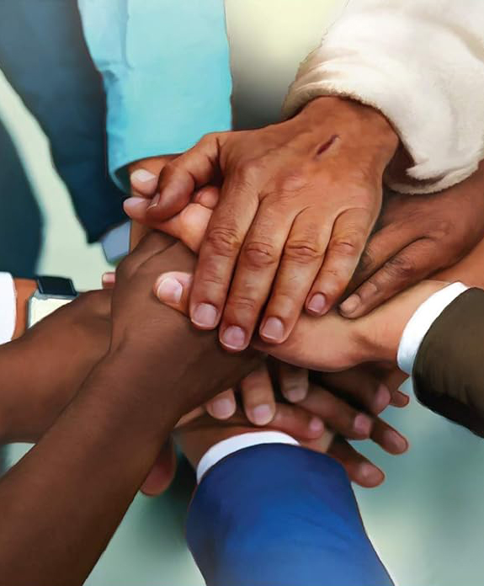
“Lubusin Ninyo ang aking tuwa sa pagkakaroon ng gayunding pag-ibig, na magkaisa ng diwa, at may isa lamang pag-iisip.”
Filipos 2:2

Slide 3







Hinikayat ni Pablo ang mga mananampalataya sa Filipos na tumayo ng matibay sa harap ng mga hamon ng Kristyanong pamumuhay. Hinilingan niya sila na kumilos ayon sa pagiging mamamayan ng langit, na may pagdidiin sa pagkakaisa.
Kasama ng katagang “kaya nga”, sinimulan ni Pablo ang bagong seksyon kung saan nagbigay sya sa atin ng susi sa apg-unawa kung paano magkaroon ng sakdal na pagkakaisa: sa pagsunod sa halimbawa ni Jesus.
Ang pinagmulan ng pagkakabahagi (Filipos 2:1-3a)
Pagkakaisa sa kapakumbabaan (Filipos 2:3b-4)
Mag-isip gaya ni Jesus (Filipos 2:5)
Ang saloobin ni Jesus (Filipos 2:6-8)

Slide 4



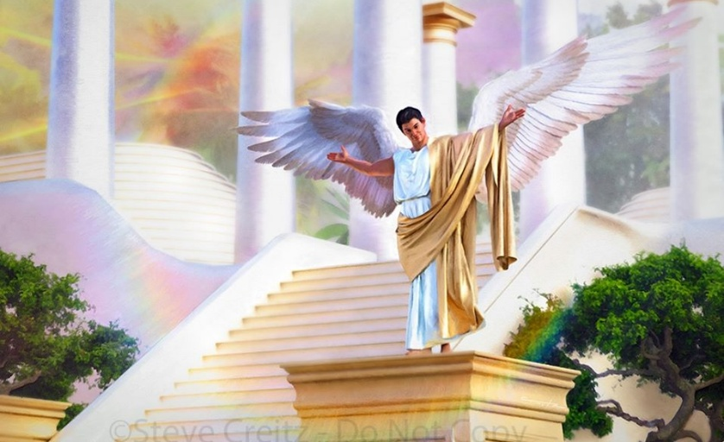

ANG PINAGMULAN NG PAGKAKABAHAGI
“Na huwag ninyong gawin ang anoman sa pamamagitan ng pagkakampikampi o sa pamamagitan ng pagpapalalo,” (Filipos 2:3a)
Bago ilagay ang kanyang daliri sa magang bahagi, ang pagturo sa mga dahilan ng pagkakabahagi na nakita sa mga taga Filipos, kung ano ang unang mga payo na ibinigay nya sa kanila upang magkaisa, ang bumuo sa kanyang tuwa (Fil. 2:1-2)?
Kaaliwan kay Kristo
Kaaliwan sa Pag-ibig
Pakikisama ng Banal na Espiritu
Taus pusong pagmamahal
Awa
Pagkakaisa ng damdamin at pag-ibig
Hinikayat nya silang mag-aral at gayahin ang halimbawa ni Kristo
Ang kanilang pag-ibig kay Kristo ay nagbibigay ng nakakaudyok sa kanilang isip
Kailangan nilang magpasakop sa kontrol ng Banal na Espiritu
Dapat nilang isalamin ang maingat at mainit na emosyon ng pag-ibig ng tao
Ipakita nila ang presensya ng tunay na pagmamahal sa pamamagitan ng mga gawain ng awa.
Ang pagmamahal sa kapwa ay nagdudulot ng parehong kaisipan at nagkakaisang gawain
Lahat ng ito ay mararanasan lang nila kung isasantabi nila ang nagpapahiwalay sa kanila: pagmamayabang at pagtatalo (Fil. 2:3a).
Itong parehong problema ay nasa pagrerebelde ni Licifer, at nasa pinakaseryosong mga problema sa relasyon (Galacia 5:26; Santiago 3:16).

Slide 5



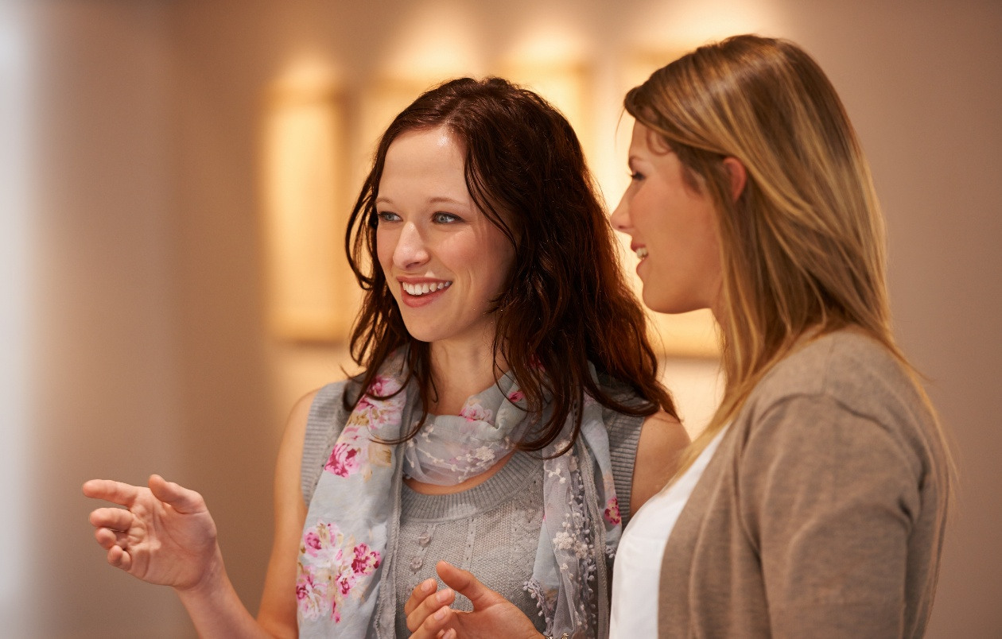
PAGKAKAISA SA KAPAKUMBABAAN
“…kundi sa kababaan ng pagiisip, na ipalagay ng bawa't isa ang iba na lalong mabuti kay sa kaniyang sarili; Huwag tingnan ng bawa't isa sa inyo ang sa kaniyang sarili, kundi ang bawa't isa naman ay sa iba't iba..” (Filipos 2:3b-4)
Ang pormula ng pagkakaisa na ipinapakita ni Pablo ay hindi panlabas, ngunit panloob na katangian: kababaan. Maliban sa pagiging katangian ni Jesus, hinikayat Nya ang Kanyang mga tagapakinig na magpakababa (Mt. 11:29; 18:4; 23:12).
Upang magkaroon nitong kababaan, imunungkahi ni Pablo na mas pahalagahan natin ang iba kaysa ating sarili (Fil. 2:3). Ngunit hindi ba tayo pantay sa harap ng Dios? Hindi ba dapat pantay lang para magkaroon ng pagkakaisa?
Hindi sinabi ni Pablo na tayo ay mas mababa sa iba, ngunit dapat nating ituring ang sarili na ganun. Gaya ng mga alipin na iniisiip ang ikabubuti ng kanyang amo, dapat isipin din natin ang kabutihan ng itinuturing nating mas mataas sa atin (Filipos 2:4).
Upang matulungan ang iba, dapat matutunan nating makinig sa kanila at maunawaan ang kanilang pananaw. Lahat ito ay walang duda na gawain ng Banal na Espiritu.

Slide 6

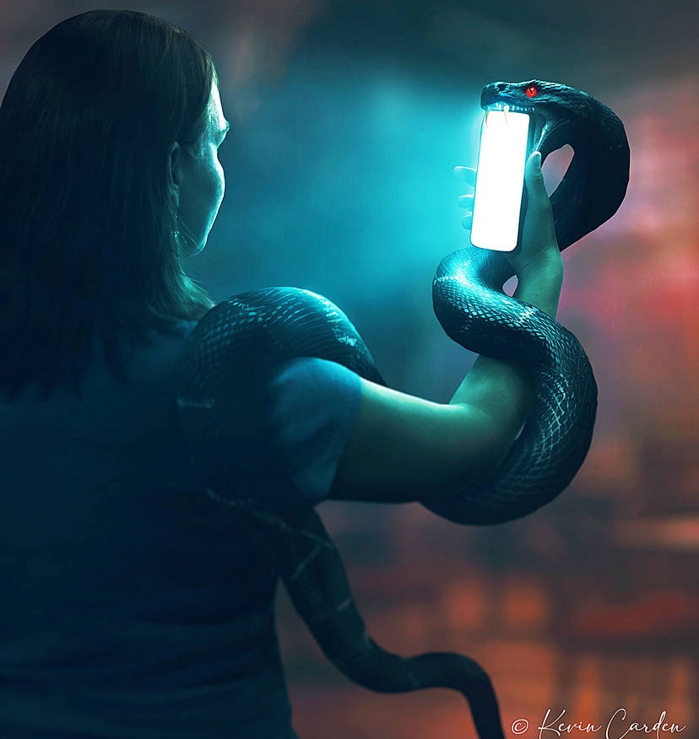

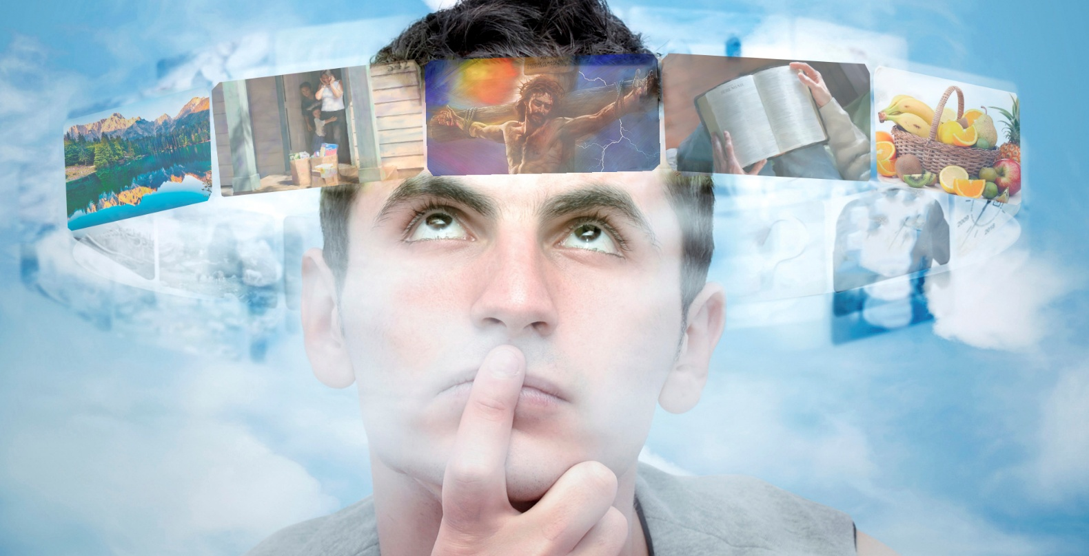
MAG-ISIP GAYA NI JESUS
“Mangagkaroon kayo sa inyo ng pagiisip, na ito'y na kay Cristo Jesus din naman” (Filipos 2:5)
Paano nahuhugis ang iyong isip? Sa pamamagitan ng “mga daan ng kaluluwa,” yun ay, ang ating mga pandama. Lahat ng ating nababasa, nakikita, o naririnig ay humuhugis sa atin sa ilang paraan. At, syempre, binobomba ni Satanas ang ating mga pandama para mahugis ang ating isip ayon sa paraan ng kanyang pag-iisip.
Si Pablo ay radikal. Hindi lang nya inanyayahan tayo na bantayan ang ating mga isip, ngunit hiniling nya na mag-isip din tayo gaya ni Kristo (Fil. 4:8; 2:5).
Marahil kaya natin, sa matinding pagsisikap, na maabot sa una. Ngunit ang pagbago ng ating isip upang umayon sa isip ni Jesus ay magagawa lamang sa atin ng Banal na Espiritu.
Ito ay dahil mahalay ang ating mga isip, at madaya ang ating puso (Jeremias 17:9). Babaguhin ng Espiritu ang mahalay nating isip tungo sa espiritwal na isip, gaya ng kay Kristo (Roma 8:1, 5).

Slide 7

EGW (Patriarchs and Prophets, p. 436)
“Mayroon tayong gawain na labanan ang tukso. Silang hindi mahuhulog na biktima ng mga patibong ni Satanas ay dapat bantayan ang mga daanan ng kaluluwa; dapat nilang iwasan ang pagbabasa, panunood, o pakikinig ng mga nag-uudyok ng maruming isipan. Hindi dapat iwanan ang isip na gumala sa anumang paksa na iminumungkahi ng kaaway ng kaluluwa.”

Slide 8

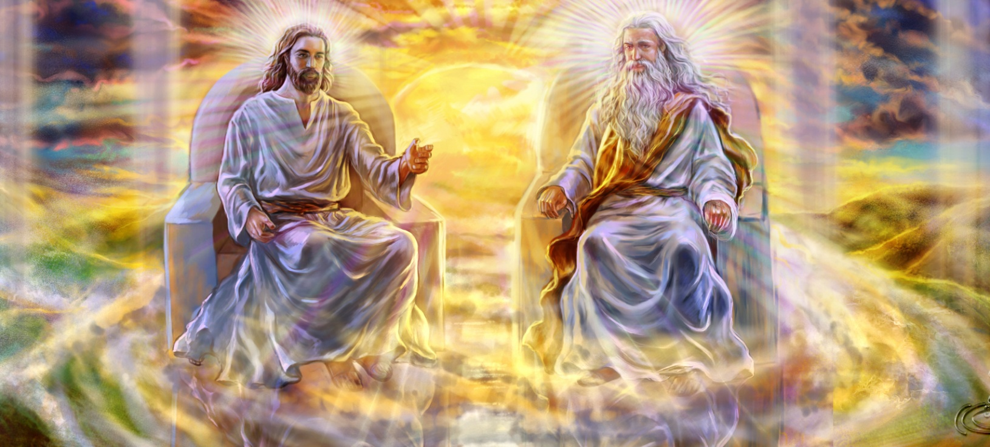


ANG SALOOBIN NI JESUS (1)
“Na siya, bagama't nasa anyong Dios, ay hindi niya inaring isang bagay na nararapat panangnan ang pagkapantay niya sa Dios” (Filipos 2:6)
Idiniin ni Pablo ang tatlong katangian ni Jesus:
Tinalikuran Nya ang karapatan Nya sa pagkaDios (Fil. 2:6)
Naging tao Sya upang maglingkod sa atin (Fil. 2:7)
Sumunod Sya nang may kababaan, kahit sa kamatayan (Fil. 2:8)
Sa pagiging Manlalalang, naging nilalang Sya. Tinanggap nyang maltratuhin at mamatay sa krus upang matubos tayo.
Sa kabila ng pagkapantay sa dalawa pang Persona sa Kadiosan, ang pagpapasakop ni Jesus sa kalooban ng Ama ay palaging perpekto. Walang sandaling tumanggi syang magpasakop.
Kung iisipin natin ito, mapapayuko na lang tayo at sumamba sa nakakamangha nating Tagapagligtas.
Siya ang ating modelo. Dapat maging handa tayo na magpakumbaba at isakripisyo ang sarili sa ikabubuti ng iba.

Slide 9


ANG SALOOBIN NI JESUS (2)
“At walang pagtatalo, dakila ang hiwaga ng kabanalan; Yaong nahayag sa laman, Pinapaging-banal sa espiritu, Nakita ng mga anghel, Ipinangaral sa mga bansa, Sinampalatayanan sa sanglibutan, Tinanggap sa itaas sa kaluwalhatian” (1 Timoteo 3:16)
Ang nakakamanghang pagbaba ni Kristo sa pagiging tao ay magiging paksa ng pag-aaral sa walang hanggan ng mga maliligtas.
Hindi kapani-paniwala na ang walang hanggang Persona ay naging tao, saklaw ng kamatayan. Ito ang tinawag ni Pablo na “misteryo ng kadiosan” (1 Tim. 3:16).
Lumipat si Jesus mula sa paghahari tungo sa lubusang pagkaalipin. Ito ang direktang kabaliktaran ng hinahangad ni Lucifer, na, isang alipin, ay hinangad ang paghahari sa mundo.
Itong halimbawa ay tumatawag sa atin na iwanan ang ating pagkamakasarili at hangaring paglingkuran, at palitan sila ng kababaan at kahandaang maglingkod sa iba.

Slide 10

“Hinahayaan ng Dios ang bawat tao na gawin ang kanilang gusto. Ayaw Nyang magpailalim ang isip ng mga tao sa isip ng kanilang kapwa. Silang mga gustong mabago ang isip at ugali ay hindi dapat tumingin sa mga tao, ngunit sa banal na Halimbawa. Nagpapaanyaya ang Dios, “Mangagkaroon kayo sa inyo ng pagiisip, na itoý na kay Kristo Jesus din naman.” Ang tao ay makakatanggap ng kaisipan ni Kristo sa pagkahikayat at pagkabago.”
EGW (That I May Know Him, May 8)

